Slide 1
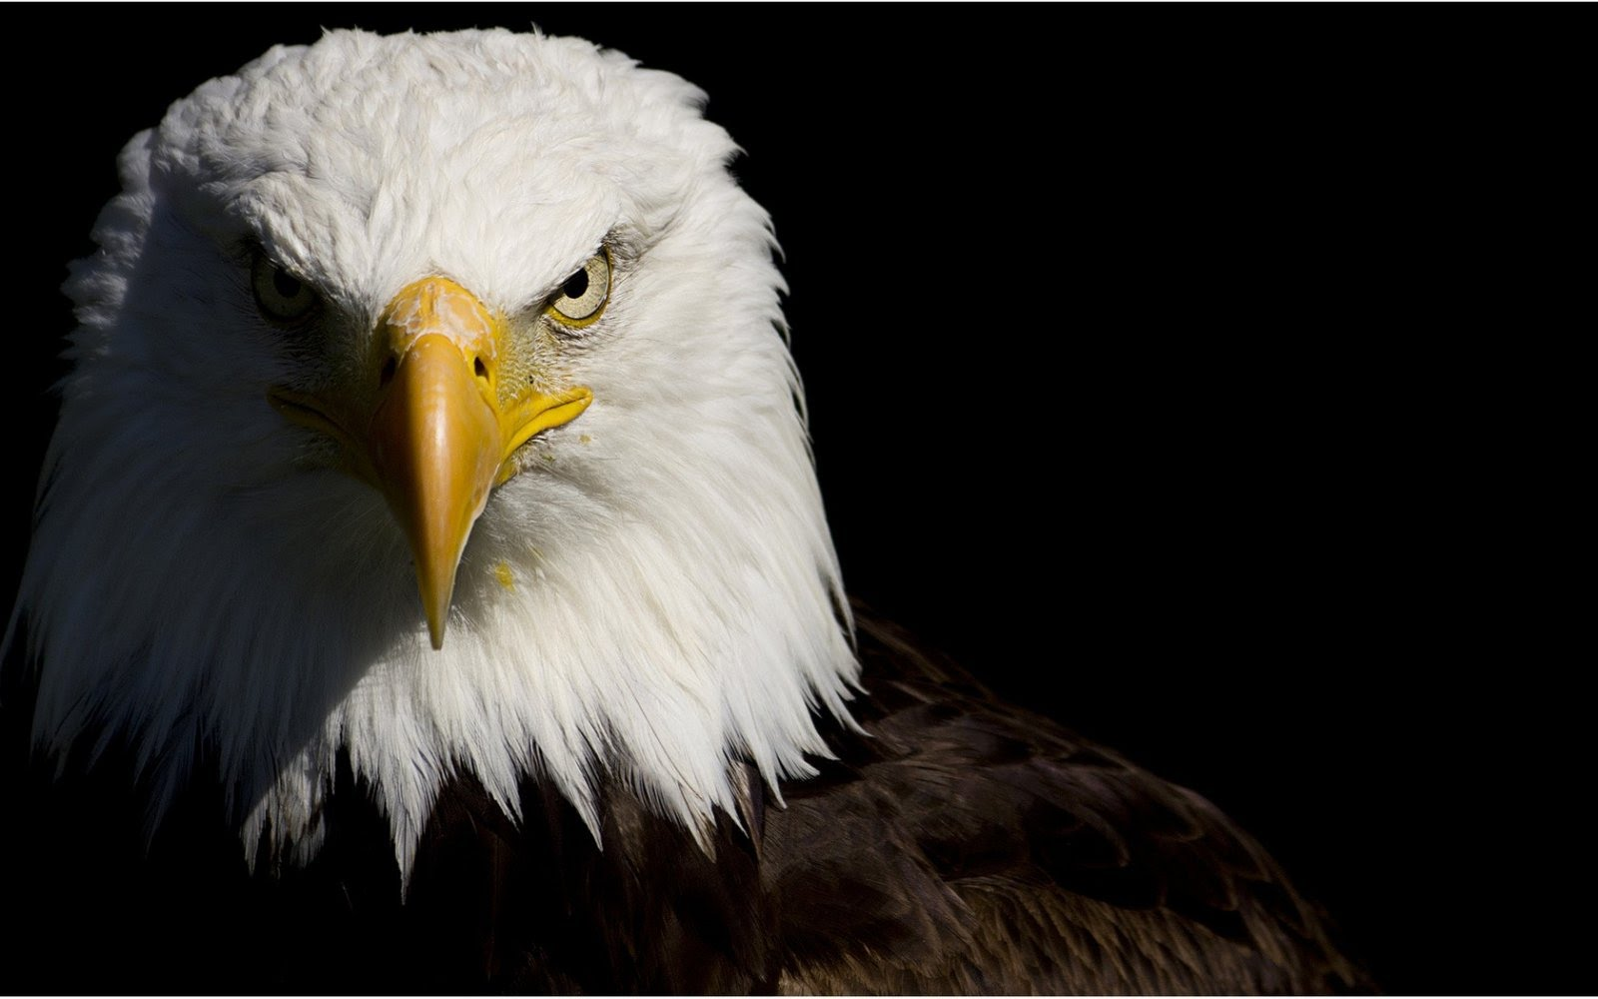
1. JUSTIFICACIÓ
Per què hem escollit aquest animal?

Slide 2
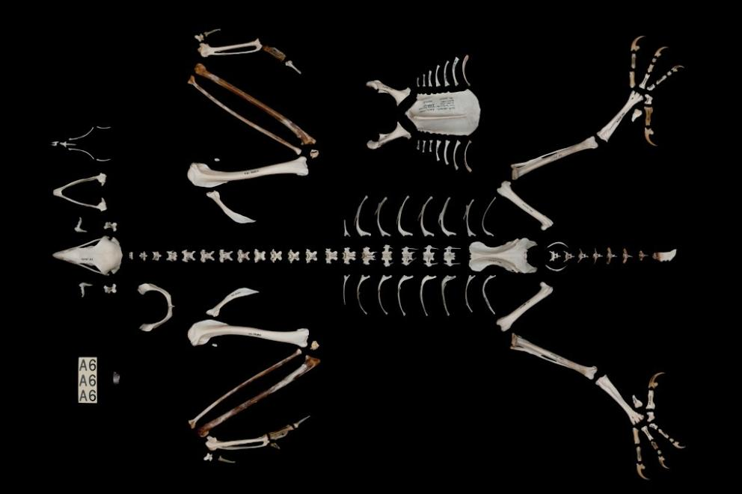
2. VERTEBRAT O INVERTEBRAT
L’àliga és un animal vertebrat

Slide 3
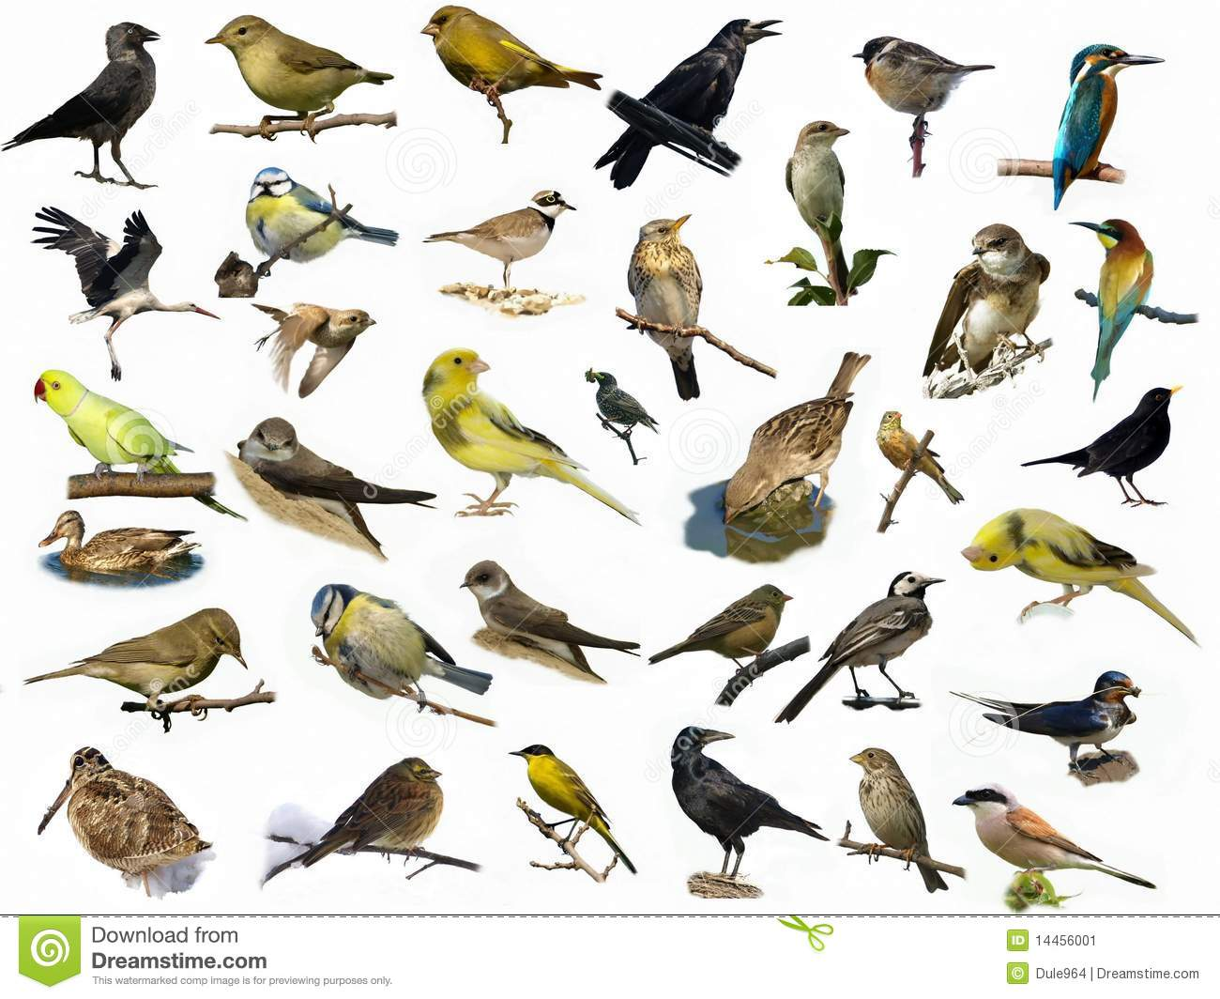
3. GRUP AL QUAL PERTANY
El nostre animal pertany al grup dels ocells.

Slide 4
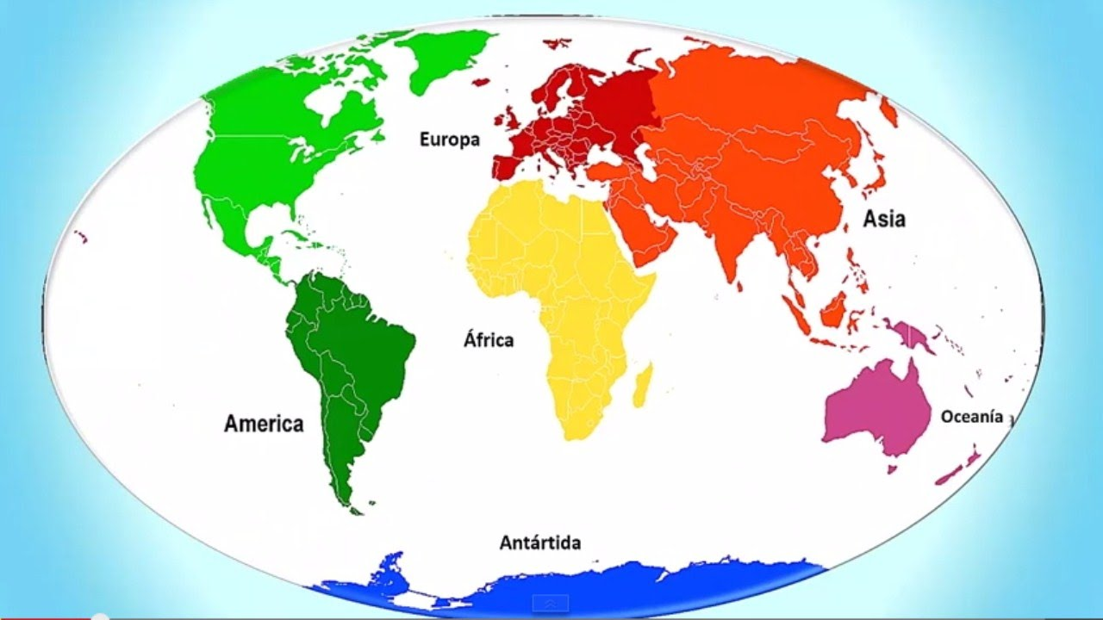
4. ON VIU
Viu a les muntanyes, zones rocoses i rius alts. L'àguila es posa en llocs de gran altitud.

Slide 5
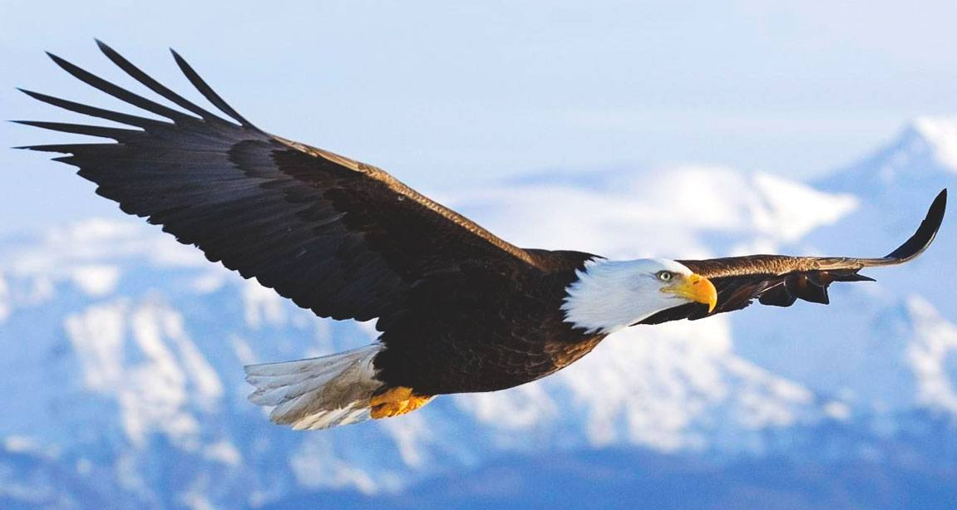
5. DESPLACAMENT
Vola sobre els cims muntanyoses, desplegant les ales

Slide 6
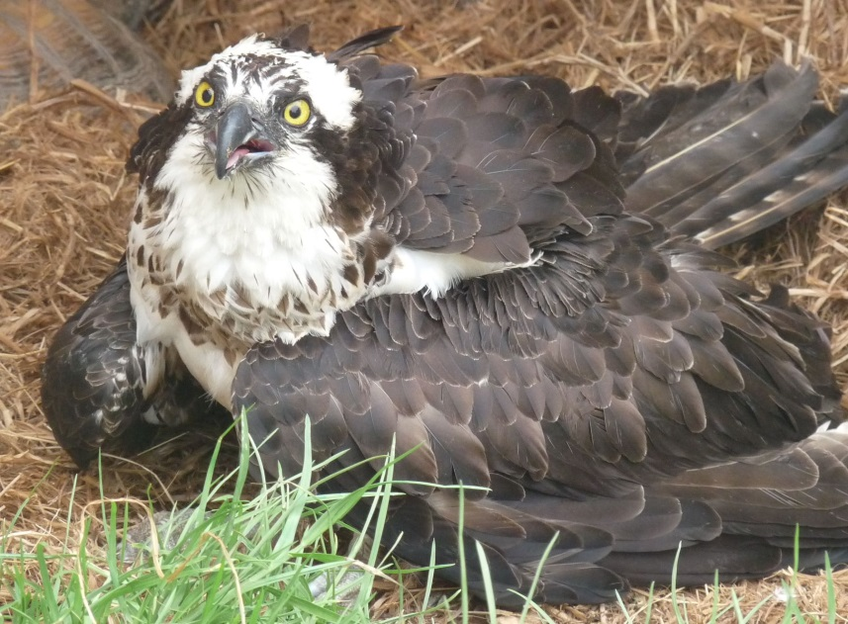
6. REPRODUCCIÓ
L’àguila és ovípar

Slide 7
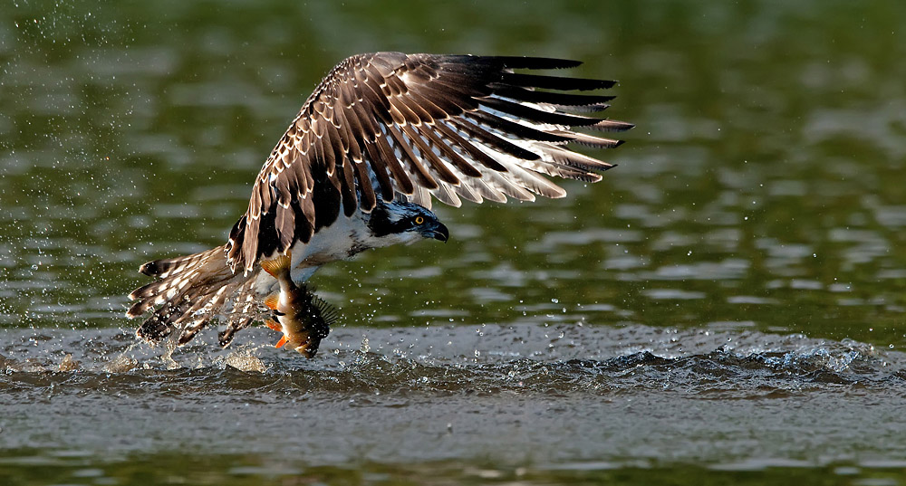
7.ALIMENTACIÓ
L’àguila és carnívora

Slide 8
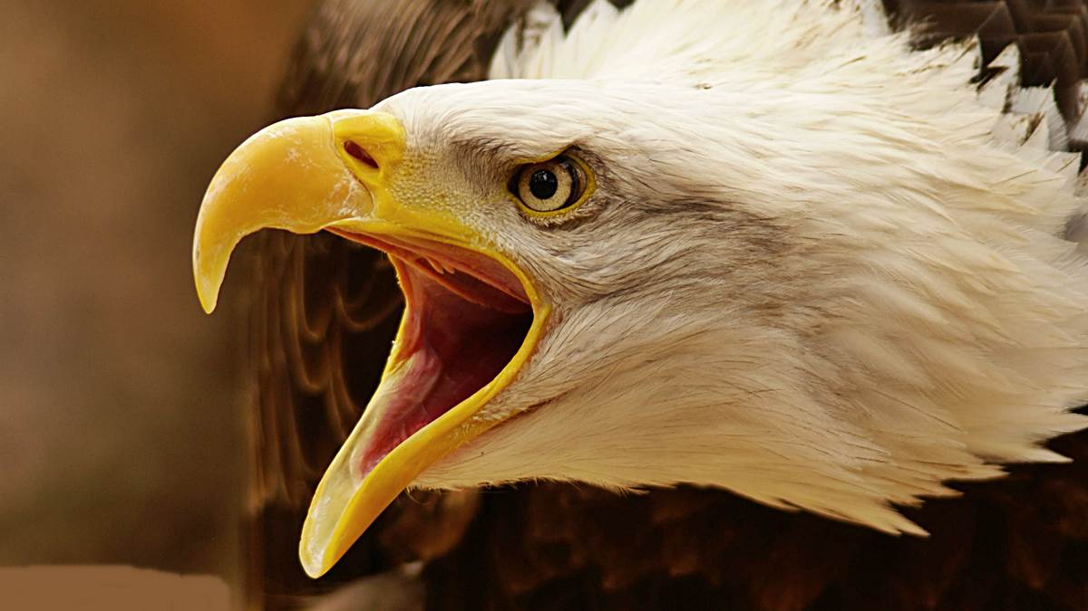
8.CURIOSITATS
la força de les àguiles

Slide 9
9.REFLEXIÓ
Què hem après?

